Slide 1

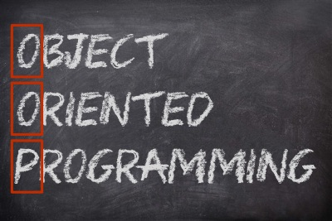

Полиморфизъм
ООП
Учителски екип
Обучение за ИТ кариера
https://it-kariera.mon.bg/e-learning/

Slide 2

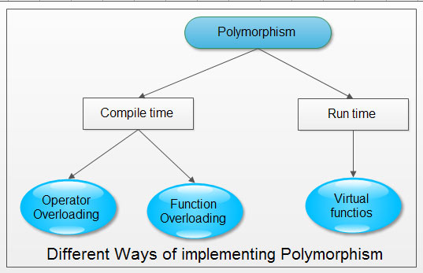
Съдържание
Какво е полиморфизъм?
Видове полиморфизъм
предефиниране (overloading)
пренаписване (overriding)

Slide 3
Какво е полиморфизъм?
От гръцки
Polus
(много)
Morphe
(форми)
Polumorphos
≈ дума с няколко различни значения, в зависимост от контекста
Notes:
Polymorphism is the ability of an object to take on many forms. The most common use of polymorphism in OOP occurs when a parent class reference is used to refer to a child class object.

Slide 4
Полиморфизъм в ООП
Възможността под едно име да има различни форми ( или програмни реализации )
public class Animal {}
public class Mammal {} : Animal {}
public class Person : Mammal {}
Person IS-A Person
Person IS-A Animal
Person IS-A Mammal
Person IS-A Object

Slide 5
Референтен тип и обектен тип
public class Mammal : Animal {}
public class Person : Mammal {}
Animal animal = new Person();
Mammal mammal = new Person();
Person person = new Person();
Референтен тип
Обектен тип
Променливите са запазени в референтен тип
Може да използвате само`членовете на референтния клас
Ако имате нужда от достъп до елемент на обектния клас, трябва да преобразувате референтния тип или да пренапишете метода

Slide 6
Ключова дума - is
Проверява дали обекта е инстанция на специфичен клас
public class Person : Mammal, Animal {}
Animal animal = new Person();
Mammal mammal = new Person();
Person person = new Person();
if (animal is Person)
{
((Person) animal).Eat();
}
Проверка на обектния тип на person
Преобразуване на обектния тип и използване на методите му

Slide 7
Ключова дума - is (2)
Всеки път, когато усетиш, че пишеш код от типа „ако обекта е от тип T1, то направи нещо, но ако е от тип T2, то направи друго нещо“, си забий шамар.
От Effective C++, автор: Scott Meyers

Slide 8
Типове полиморфизъм
Полиморфизъм по време на изпълнение – постига се чрез пренаписване (overriding) на метод – създаване на метод със същото име и сигнатура в подклас
В C#, за да позволим даден метод да бъде пренаписан поставяме ключовата дума virtual пред него.
За да укажем, че даден метод в подкласа пренаписва метод от базовия клас, поставяме ключовата дума overrides

Slide 9
Типове полиморфизъм
Полиморфизъм по време на изпълнение
public class Shape {
public virtual void Draw() {}
}
public class Circle : Shape {
public override void Draw() {
// рисуване на кръг
}
}
public static void main(String[] args) {
Shape shape = new Circle();
shape.Draw();
}
Метод, който може да бъде пренаписан
Пренаписване на метод (overriding)

Slide 10
Полиморфизъм по време на изпълнението
Използва се презаписващ метод
public static void Main()
{
Rectangle rect = new Rectangle(3.0, 4.0);
Rectangle square = new Square(4.0);
Console.WriteLine(rect.Area());
Console.WriteLine(square.Area());
}
Презапис на метод

Slide 11
Полиморфизъм по време на изпълнението (2)
Също известен като динамичен полиморфизъм
public class Rectangle {
public virtual double Area() {
return this.a * this.b;
}
}
public class Square : Rectangle {
public override double Area() { return this.a * this.a;
}
}
Презаписване на метод
Notes:
Demo (look at View -> Notes Page)
public static void main(String[] args) {
Vegetarian babyDeer = new Deer();
Vegetarian babyElephant = new Elephant();
List<Vegetarian> vegetarianAnimals = new ArrayList<>();
vegetarianAnimals.add(babyDeer);
vegetarianAnimals.add(babyElephant);
}

Slide 12
Задача: Животни
Animal
-string name
-string favouriteFood
+ExplainMyself():string
Cat
Dog
+ ExplainMyself():string
+ ExplainMyself():string
Notes:
Extensibility / Polymorphism: New functionality may be easily plugged in without changing existing classes as long the new plug-in classes extend given base classes.
Reusability: For a set of similar applications a framework can be defined using a core set of classes that are to be extended by classes that fill in the application-dependent part.
Information Hiding: If a more general class using a simpler contract is sufficient, details from extending classes may be hidden to some of the client classes. This allows them to be more independent from possible changes and diminishes the load of contracts that must be understood by a reader of these client classes.
(c) 2006 National Academy for Software Development - http://academy.devbg.org*
12##

Slide 13
Решение: Животни
public class Animal
{
public string Name { get; protected set; }
public string FavouriteFood { get; protected set; }
public virtual string ExplainMyself()
{
return $"I am {this.Name} and my fovourite food is
{this.FavouriteFood}";
}
}
Notes:
Extensibility / Polymorphism: New functionality may be easily plugged in without changing existing classes as long the new plug-in classes extend given base classes.
Reusability: For a set of similar applications a framework can be defined using a core set of classes that are to be extended by classes that fill in the application-dependent part.
Information Hiding: If a more general class using a simpler contract is sufficient, details from extending classes may be hidden to some of the client classes. This allows them to be more independent from possible changes and diminishes the load of contracts that must be understood by a reader of these client classes.
(c) 2006 National Academy for Software Development - http://academy.devbg.org*
13##

Slide 14
Решение: Животни (2)
public class Dog : Animal
{
public Dog(string name, string favouriteFood)
{
this.Name = name;
this.FavouriteFood = favouriteFood;
}
public override string ExplainMyself()
{
return base.ExplainMyself() + Environment.NewLine +
"DJAAF";
}
}
Notes:
Extensibility / Polymorphism: New functionality may be easily plugged in without changing existing classes as long the new plug-in classes extend given base classes.
Reusability: For a set of similar applications a framework can be defined using a core set of classes that are to be extended by classes that fill in the application-dependent part.
Information Hiding: If a more general class using a simpler contract is sufficient, details from extending classes may be hidden to some of the client classes. This allows them to be more independent from possible changes and diminishes the load of contracts that must be understood by a reader of these client classes.
(c) 2006 National Academy for Software Development - http://academy.devbg.org*
14##

Slide 15
Правила за пренаписване на методи
Презаписването може да се случи в подкласовете.
Параметрите трябва да са същите като тези на родителския метод
Презаписващият метод трябва да има същия тип на връщаната стойност
Модификатора за достъп не може да бъде по-ограничаващ
Mетоди дефинирани като private и static НЕ могат да бъдат пренаписани
Notes:
To pass more specific object to method

Slide 16
Типове полиморфизъм
Полиморфизъм по време на компилиране – постига се чрез предефиниране (overloading) – методи с едно и също име, но с различни сигнатури.
При компилиране, според подадените параметри компилатора определя кой метод точно ще изпълни
public static void main(String[] args) {
int Sum(int a, int b, int c)
double Sum(Double a, Double b)
}
Предефиниране на метод (overloading)

Slide 17
Полиморфизъм по време на компилиране
Предефиниране на метод
Известен и като статичен полиморфизъм
Метод с едно и също име може да се различава по:
Брой параметри
Тип на параметрите
Поредицата от типовете на параметрите
public static void Main() {
static int MyMethod(int a, int b) {}
static double MyMethod(double a, double b) {}
}

Slide 18
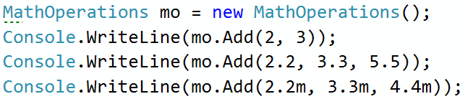
Задача: MathOperation
MathOperation
+Add(int, int): int
+Add(double, double, double): double
+Add(decimal, decimal, decimal): decimal
Notes:
Extensibility / Polymorphism: New functionality may be easily plugged in without changing existing classes as long the new plug-in classes extend given base classes.
Reusability: For a set of similar applications a framework can be defined using a core set of classes that are to be extended by classes that fill in the application-dependent part.
Information Hiding: If a more general class using a simpler contract is sufficient, details from extending classes may be hidden to some of the client classes. This allows them to be more independent from possible changes and diminishes the load of contracts that must be understood by a reader of these client classes.
(c) 2006 National Academy for Software Development - http://academy.devbg.org*
18##

Slide 19
Решение: MathOperation
public int Add(int a, int b)
{
return a + b;
}
public double Add(double a, double b, double c)
{
return a + b + c;
}
public decimal Add(decimal a, decimal b, decimal c)
{
return a + b + c;
}
Notes:
Extensibility / Polymorphism: New functionality may be easily plugged in without changing existing classes as long the new plug-in classes extend given base classes.
Reusability: For a set of similar applications a framework can be defined using a core set of classes that are to be extended by classes that fill in the application-dependent part.
Information Hiding: If a more general class using a simpler contract is sufficient, details from extending classes may be hidden to some of the client classes. This allows them to be more independent from possible changes and diminishes the load of contracts that must be understood by a reader of these client classes.
(c) 2006 National Academy for Software Development - http://academy.devbg.org*
19##

Slide 20
Правила за презареждане (предефиниране) на методи
Презареждането може да се случи в същия клас или в негов подклас
Конструкторите могат да бъдат презаредени
Презаредените методи трябва да имат различни един от друг параметри
Презаредените методи винаги трябва да бъдат част от същия клас (подклас), с едно и също име, но с различни параметри
Могат да имат едни и същи или различен тип връщана стойност
Notes:
To pass more specific object to method

Slide 21

Какво научихме днес?
Какво е полиморфизъм?
Видове полиморфизъм
Статичен (по време на компилиране) – чрез предефиниране на методи
Динамичен (по време на изпълнение) – чрез пренаписване на методи

Slide 22
Полиморфизъм
https://it-kariera.mon.bg/e-learning/

Slide 23

Лиценз
Настоящият курс (слайдове, примери, видео, задачи и др.) се разпространяват под свободен лиценз "Creative Commons Attribution-NonCommercial-ShareAlike 4.0 International"
Благодарности: настоящият материал може да съдържа части от следните източници
Книга "Основи на програмирането със C#" от Светлин Наков и колектив с лиценз CC-BY-SA

